Slide 1
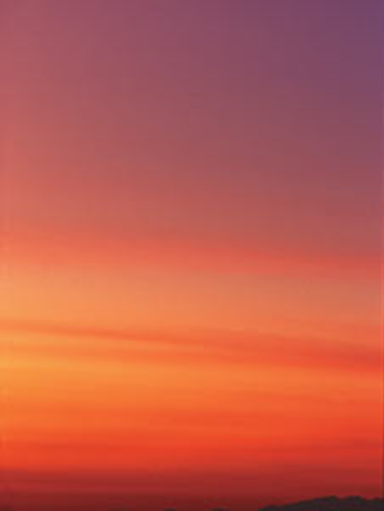
Расчёт скорости удаления вещества от поверхности Солнца в корональном выбросе массы
Работу выполнила:
Шаповаленко Виктория
учащаяся 6 класса ОШ I-III ступеней №33
г. Симферополя
Научный руководитель:
Шац Наталья Владиленовна,
руководитель кружка МАН «Искатель»

Slide 2
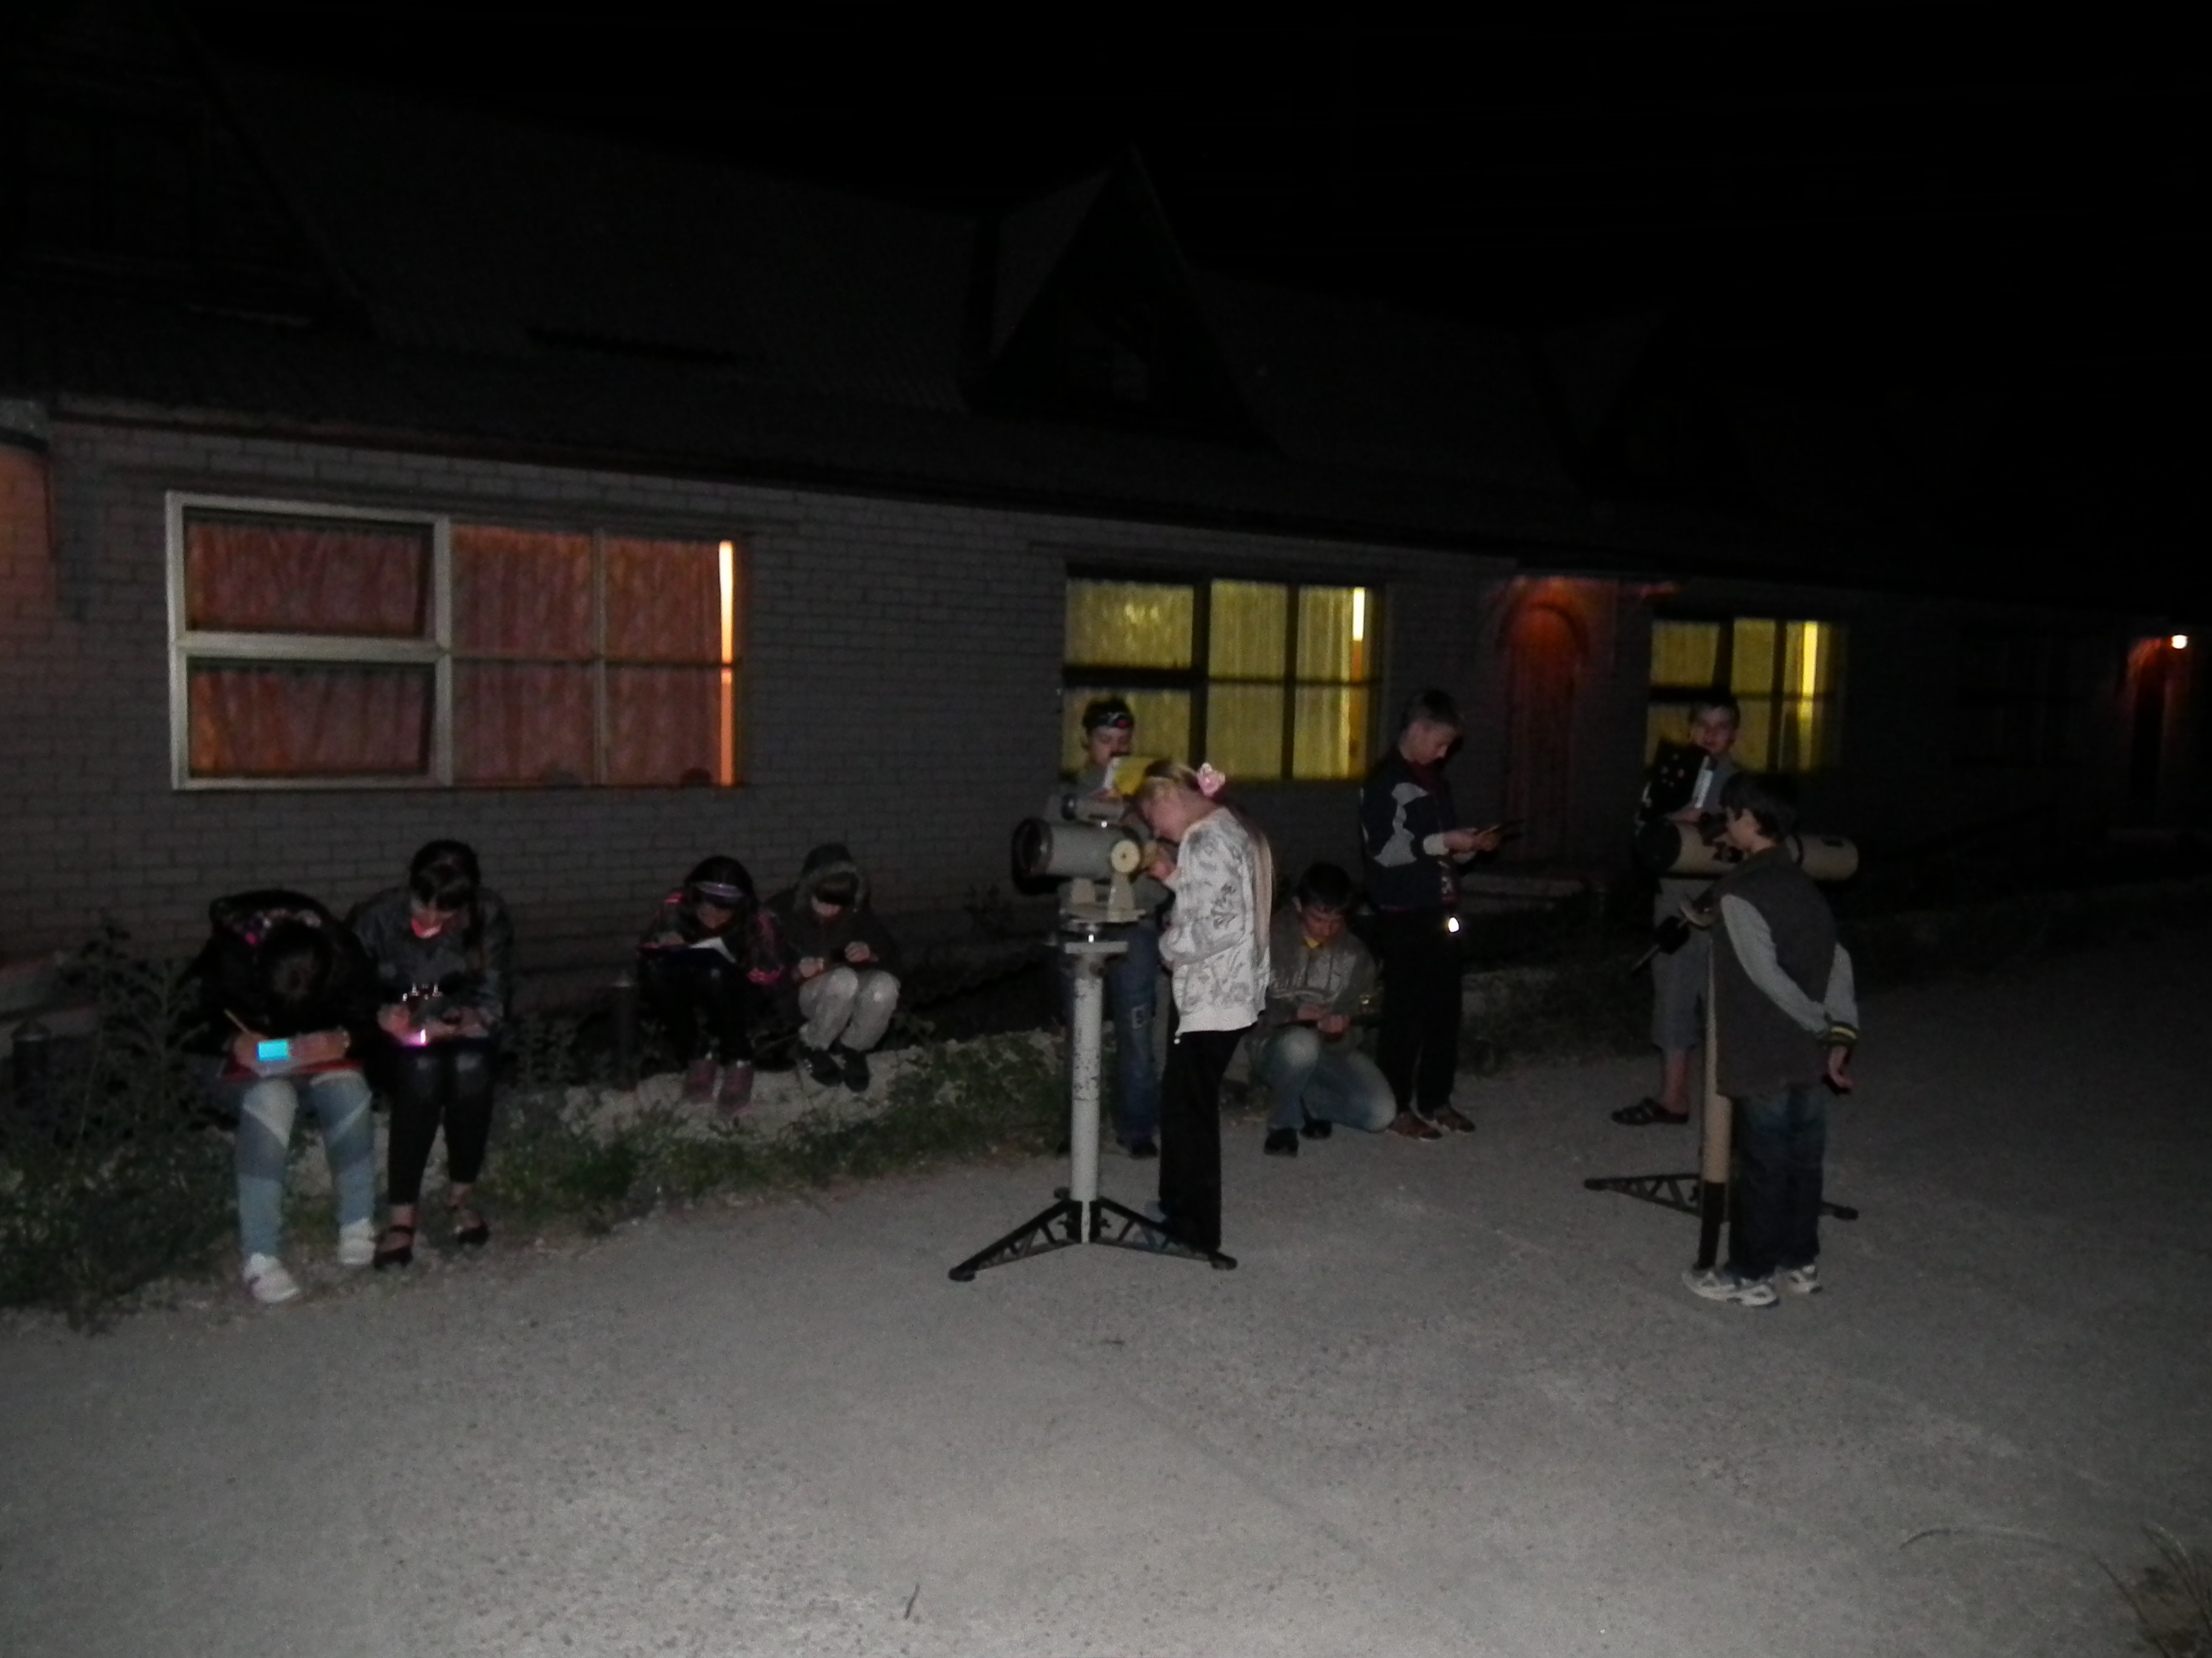
Меня зовут Виктория Шаповаленко, я учусь в шестом классе. Четыре года я занимаюсь в Юношеской астрономической обсерватории РВУЗ МАН «Искатель» АРКрым. Каждый год мы выезжаем в летнюю астрономическую школу в НИИ «Крымская астрофизическая обсерватория» (п. Научный).
Ученые обсерватории рассказывали нам о Солнце, о солнечной активности, в телескоп мы наблюдали протуберанцы и солнечные пятна. На меня произвели сильное впечатление масштабы процессов, происходящих на Солнце, поэтому моя работа посвящена Солнцу.

Slide 3
Цель: рассчитать скорость удаления вещества от поверхности Солнца в корональном выбросе массы

Slide 4
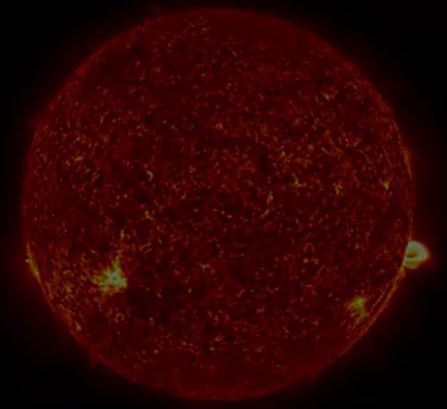
Извержения, происходящие на Солнце, очень разные. Одни ограничиваются солнечной вспышкой, другим сопутствует выброс корональной массы, а некоторые характеризуются образованием сложных движущихся структур и изменением линий магнитного поля, описывающих петли в солнечной атмосфере — короне.
19 июля 2012 года произошло извержение, в котором было и то, и другое, и третье. Солнечная вспышка умеренной силы случилась в нижней правой части диска. Затем, ещё правее, можно было наблюдать выброс корональной массы. Напоследок Солнце подарило зрителям ослепительный магнитный спектакль — корональный дождь.

Slide 5
Видео вспышки на Солнце было получено 19 июля 2012 года с помощью прибора AIA (Atmospheric Imaging Assembly), установленного на борту космической обсерватории НАСА Solar Dynamics Observatory (Обсерватория солнечной динамики). Прибор получал один кадр в 12 с, а ролик проигрывается со скоростью 30 кадров в секунду, так что каждая его секунда соответствует шести минутам реального времени.
Я вырезала два кадра из фильма и произвела расчеты скорости удаления вещества в корональном выбросе массы.

Slide 6
Для расчетов мне необходимо было узнать реальные размеры коронального выброса. Для этого я рассчитала радиус Солнца на фотографии используя формулу расчета высоты сегмента h через радиус окружности и хорду L:
h
L

Slide 9
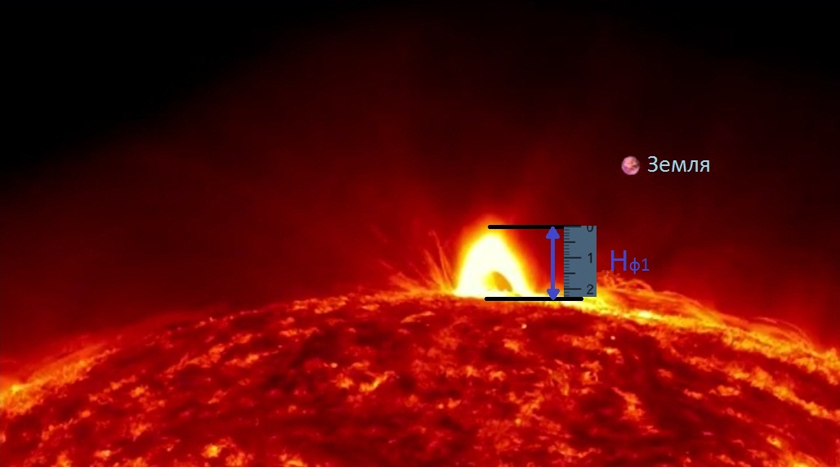
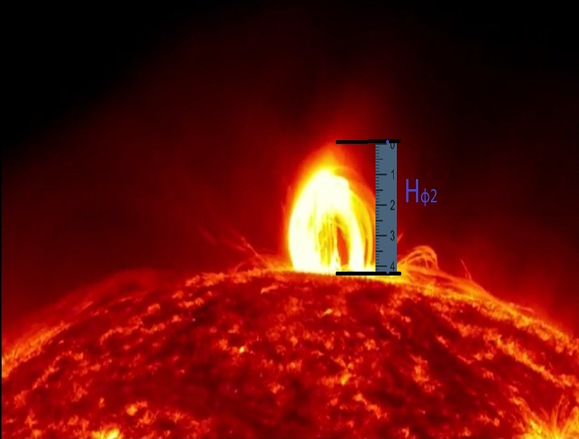

Slide 12
вывод
Я рассчитала скорость движения вещества в корональном выбросе массы.
Полученная мной величина соответствует диапазону скоростей в таких выбросах:
до 3200 км/с

